Slide 1
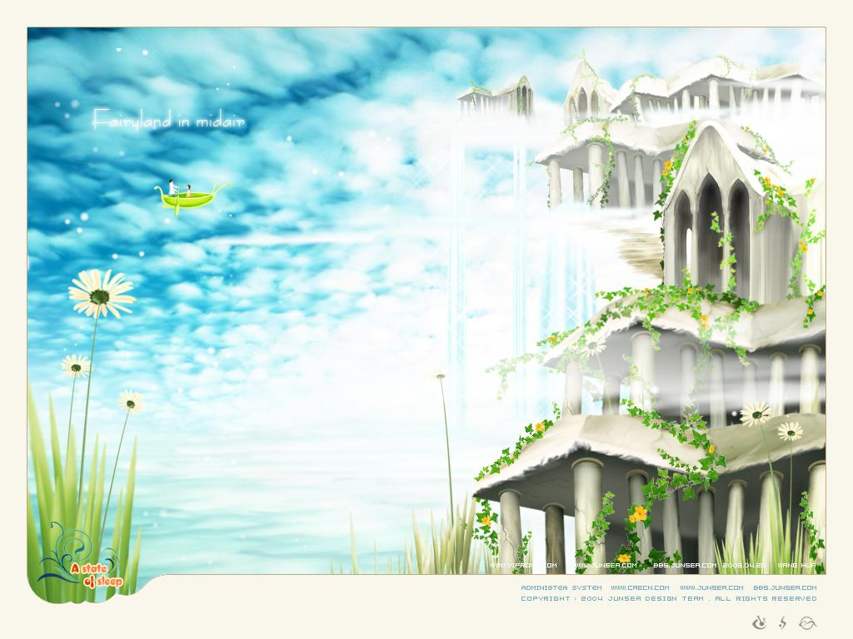
TRƯỜNG TIỂU HỌC TAM KỲ
Mĩ thuật lớp 1
GV: NGÔ THỊ TỴ

Slide 2
MĨ THUẬT
Bài 1:
Mĩ thuật quanh ta (2 tiết)
I. Mục tiêu chung: (Học sinh cần đạt sau chủ đề)
+ Nhận biết được Mĩ thuật có ở quanh ta, biết sử dụng các vật liệu và sử dụng các vật liệu và dụng cụ của môn học.
- Kiến thức: Nhận biết được mĩ thuật có ở mọi nơi trong cuộc sống.
- Năng lực: - Vẽ được một hình theo ý thích.
- Bước đầu làm quen với cách tự dán bài và biết tự giới thiệu bài.
- Biết trao đổi với bạn về sản phẩm đã hoàn thành.
- Phẩm chất: Chỉ ra được nét đẹp và các hình thức mĩ thuật có ở xung quanh.

Slide 3
Bài 1: Mĩ thuật quanh ta (2 tiết)
Tiết 1:
+ Khám phá.
- HS cần đạt: Nhận biết và kể tên được một số đồ dùng và vật liệu học mĩ thuật.
+ Kiến tạo kiến thức – kĩ năng.
- HS cần đạt: Nhận biết được vẻ đẹp và các hình thức mĩ thuật trong cuộc sống xung quanh.
+ Luyện tập và sáng tạo.
- HS cần đạt: Biết cách sử dụng bút, màu để vẽ được một hình bất kì.
Tiết 2:
+ Phân tích – đánh giá.
- HS cần đạt: Biết trưng bày, chia sẻ bài vẽ.
+ Vận dụng – phát triển.
- HS cần đạt: Biết quan sát, chỉ ra hình ảnh và tác phẩm mĩ thuật xung quanh.

Slide 4
Hoạt động 1. Khám phá.
+ Kể tên các đồ dùng Mĩ thuật.
*Khởi động: GV giới thiệu bằng hình ảnh về các đồ dùng học tập HS sẽ dùng và những nguyên liệu trong môn vẽ.
- Đặt một số câu hỏi gợi mở về tên ĐD ở SGK, dùng làm gì…?
- Giới thiệu một số tranh có các chất liệu khác nhau để HS nhận biết tranh đó dùng màu nào mà mình vừà tìm hiểu.
- HS Quan sát SGK T8,9 kể tên đồ dùng và cách dùng.
- Kể tên những đồ dùng mĩ thuật mà mình có.

Slide 5
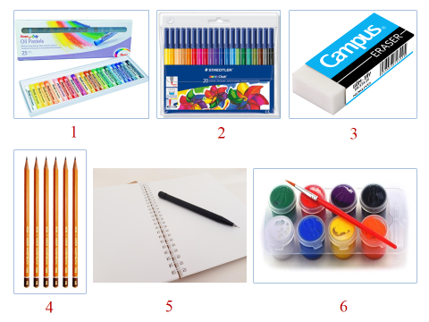

Slide 6
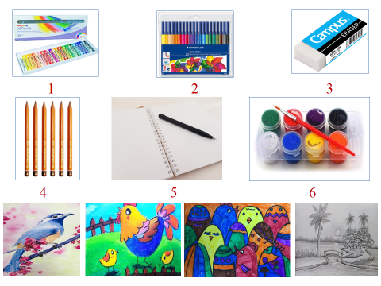

Slide 7
Hoạt động 2. Kiến tạo kiến thức - kĩ năng.
+ Nhận biết MT trong cuộc sống.
HS quan sát hình ảnh các tác phẩm ngoài thiên nhiên và trong MT để nhận biết các hình thức MT trong cuộc sống. (T8,9 SGK)
+ Hỏi HS:
- Thích sản phẩm nào?
- Hình ảnh nào thể hiện vẻ đẹp trong tự nhiên?
- Hình ảnh nào do MT tạo nên?
Làm BT1 (T4 SBT)

Slide 8
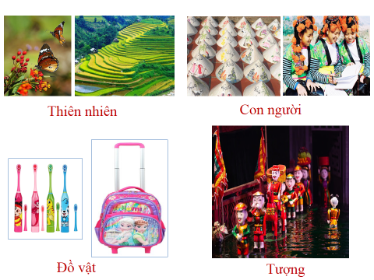

Slide 9
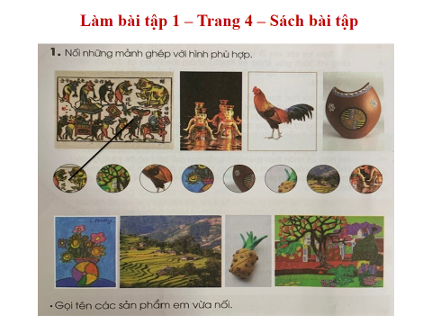

Slide 10
Hoạt động 3.Luyện tập - sáng tạo
+ Vẽ một hình theo ý thích.
- HS Lựa chọn bút màu để vẽ một hình theo ý thích, chia sẻ về hình mình vừa vẽ.
- Chọn màu để vẽ vào hình vừa vẽ.
- Làm BT2 (T5 SBT)

Slide 11
Hoạt động 4. Phân tích- đánh giá
+ Trưng bày và chia sẻ.
- Dành thời gian cho HS hoàn thành nốt bài vẽ nếu chưa xong.
- Hướng dẫn HS cách trưng bày bài.
- Khuyến khích động viên HS trình bày cảm nhận về bài vẽ của mình và của bạn.

Slide 12
Hoạt động 5.Vận dụng- phát triển
+ Khám phá thêm hình ảnh MT quanh ta.
Khuyến khích HS:
- Tìm hiểu thêm, nêu cảm nhận về các sản phẩm MT xung quanh, như trong lớp học, xung quanh trường.
- Có ý tưởng để vận dụng KT- KN, sản phẩm đã học vào thực tế hoặc vào các chủ đề tiếp theo

Slide 13
*Ghi nhớ:
- Mĩ thuật có ở mọi nơi trong cuộc sống.
- Mĩ thuật làm đẹp cho cuộc sống của con người.

Slide 14


